Slide 1
Памятники истории России
.

Slide 2
Содержание:
Московский Кремль
Могила Неизвестного солдата
Мамаев курган
Адмиралтейство
Пискаревское кладбище
Михайлово - Архангельская церковь
Дом княгини Е.И.Трубецкой

Slide 3
Московский Кремль
Грановитая палата
Оружейная палата
Царь-колокол
Царь-пушка
Собор Василия Блаженного
Красная площадь
Благовещенский собор
Памятник Минину и Пожарскому

Slide 4
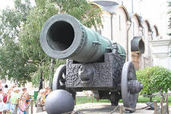
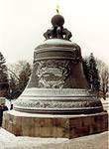

Slide 5
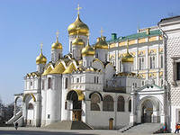
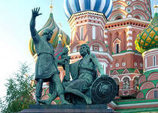
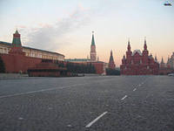

Slide 6
Могила Неизвестного солдата
3 декабря 1966 года в ознаменование 25-летней годовщины разгрома немецких войск под Москвой, прах неизвестного солдата был перенесен из братской могилы на 41-м километре Ленинградского шоссе и торжественно захоронен в Александровском саду. 8 мая 1967 года на месте захоронения открыт мемориальный архитектурный ансамбль « Могила Неизвестного солдата».

Slide 7
Мамаев курган
Возвышенность на правом берегу Волги в Центральном районе города Волгограда, где во время Сталинградской битвы происходили ожесточенные бои ( особенно в сентябре 1942 года и в январе 1943 года) продолжительностью 200 дней.

Slide 8
Адмиралтейство
Адмиралтейство в Санкт-Петербурге – один из известных красивейших исторических памятников Северной столицы. Строительство было начато в 1704 году по чертежам Петра I на острове между Невой и Мойкой.

Slide 9
Пискаревское кладбище

Slide 10
Михайлово-Архангельская церковь
Одно из старейших зданий Читы. Построено в 1776 году на пожертвования горожан. Собор тесно связан с декабристами и их женами. Они часто посещали его по праздникам, здесь венчались, крестили и хоронили своих детей.
В повседневной жизни читинцы называют его Церковь декабристов.

Slide 11
Дом графини Е.И. Трубецкой
На каторге в Петровском Заводе с 1830 по 1839 гг. были 71 декабрист. Здесь же жили 10 жен декабристов. В сохранившемся доме княгини Е.И.Трубецкой создан музей декабристов.

Slide 12
Спасибо за внимание!

